Slide 1
МКДОУ Сухобузимский детский сад3
Онлайн- флешмоб
Папа может
Сухобузимское 2021

Slide 2
Мой папа - защитник

Slide 3
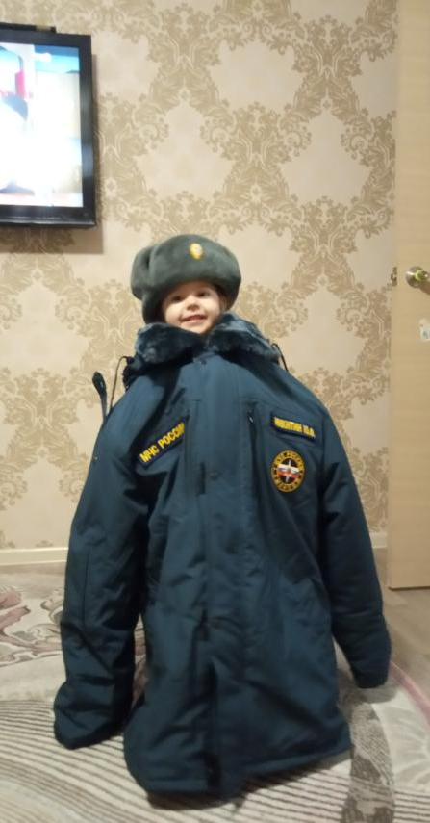
Мой папа - защитник

Slide 4
Мой папа - защитник

Slide 5
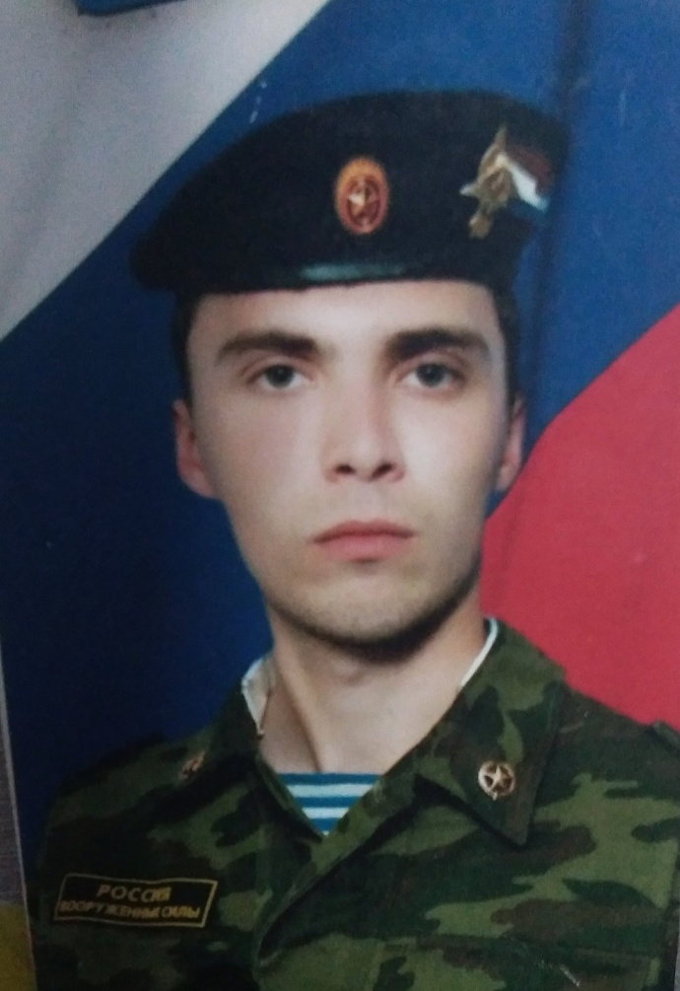
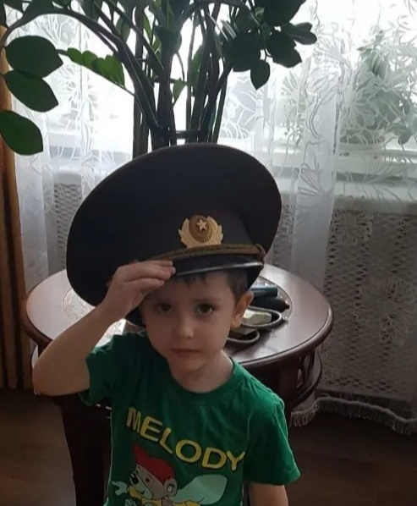
Мой папа - защитник

Slide 6
Папина принцесса

Slide 7
Папина принцесса

Slide 8
Папина принцесса

Slide 9
Папины принцессы

Slide 10
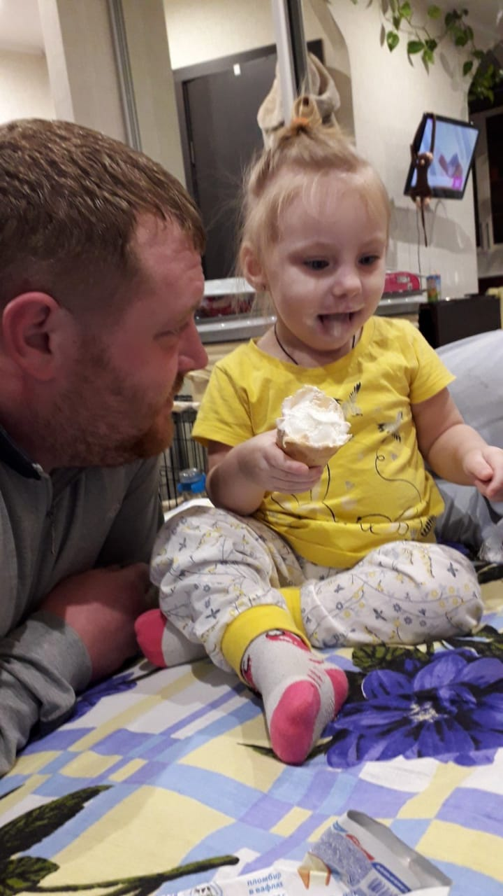
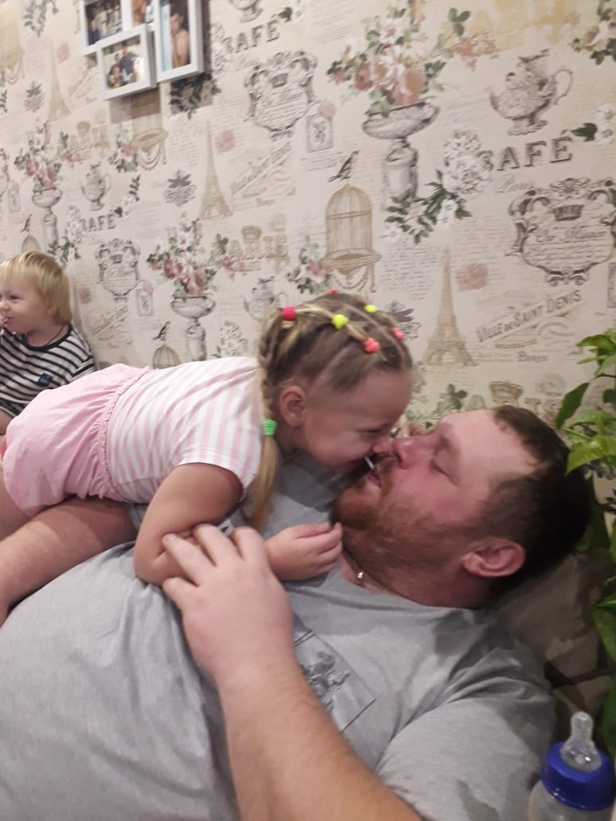
Папина принцесса

Slide 11
Папа - спортсмен

Slide 12
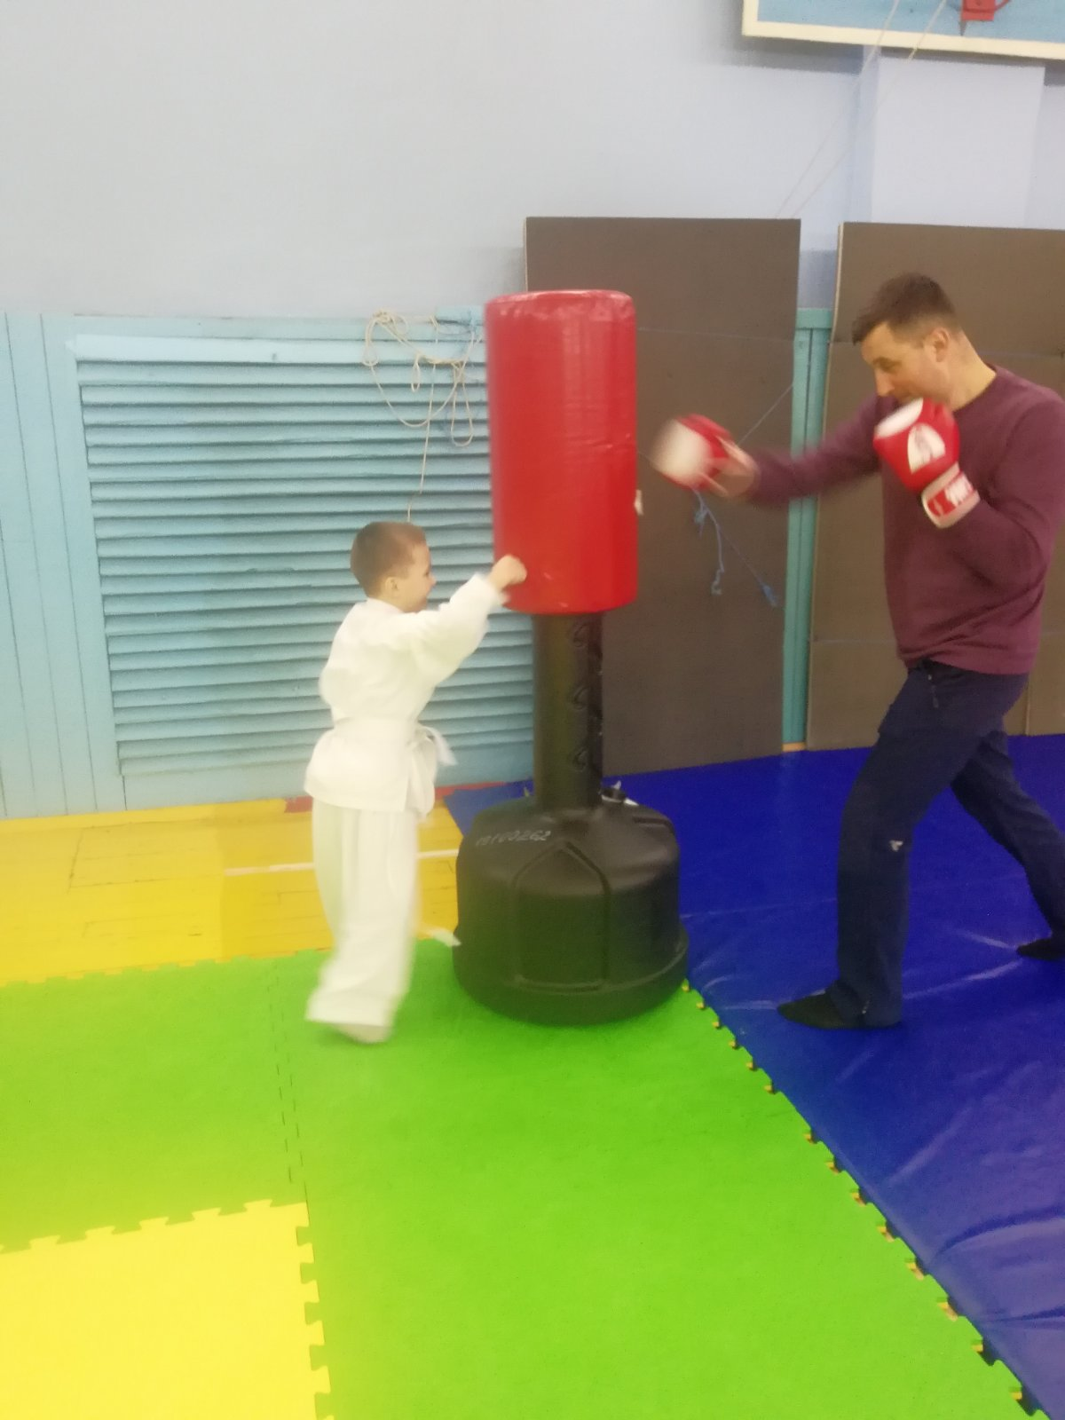
Папа - спортсмен

Slide 13
Дедушка и я – лучшие друзья

Slide 14
Дедушка и я – лучшие друзья

Slide 15
Дедушка и я – лучшие друзья

Slide 16
Дедушка и я – лучшие друзья

Slide 17
Дедушка и я – лучшие друзья

Slide 18
Папа - спортсмен

Slide 19
Папа - спортсмен

Slide 20
Папа - спортсмен

Slide 21
Три поколения

Slide 22
Три поколения

